Slide 1

How to read/write other file extension data
MCE Coding Camp
Handong Global University School of Mechanical and Control Engineering
21900031 Jin Kwak
2024. 07. 24
Notes:
Hello, I am Jin Kwak and I am going to present about my research project in the school of mechanical and control engineering

Slide 2
Content
I. Introduction
II. Read Data
III. Write Data
School of Mechanical and Control Engineering-Handong Univ.
Notes:
Table of contents are the followings:

Slide 3
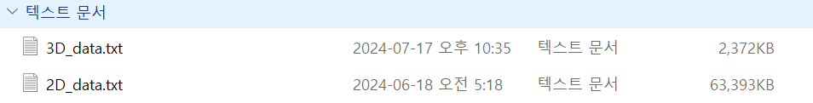
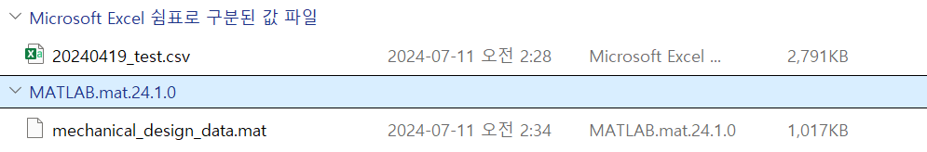
I. Introduction
Objectives
MATLAB 함수를 사용하여 데이터를 읽어 올 수 있다.
MATLAB 함수를 사용하여 데이터를 쓸 수 있다.
School of Mechanical and Control Engineering-Handong Univ.

Slide 4
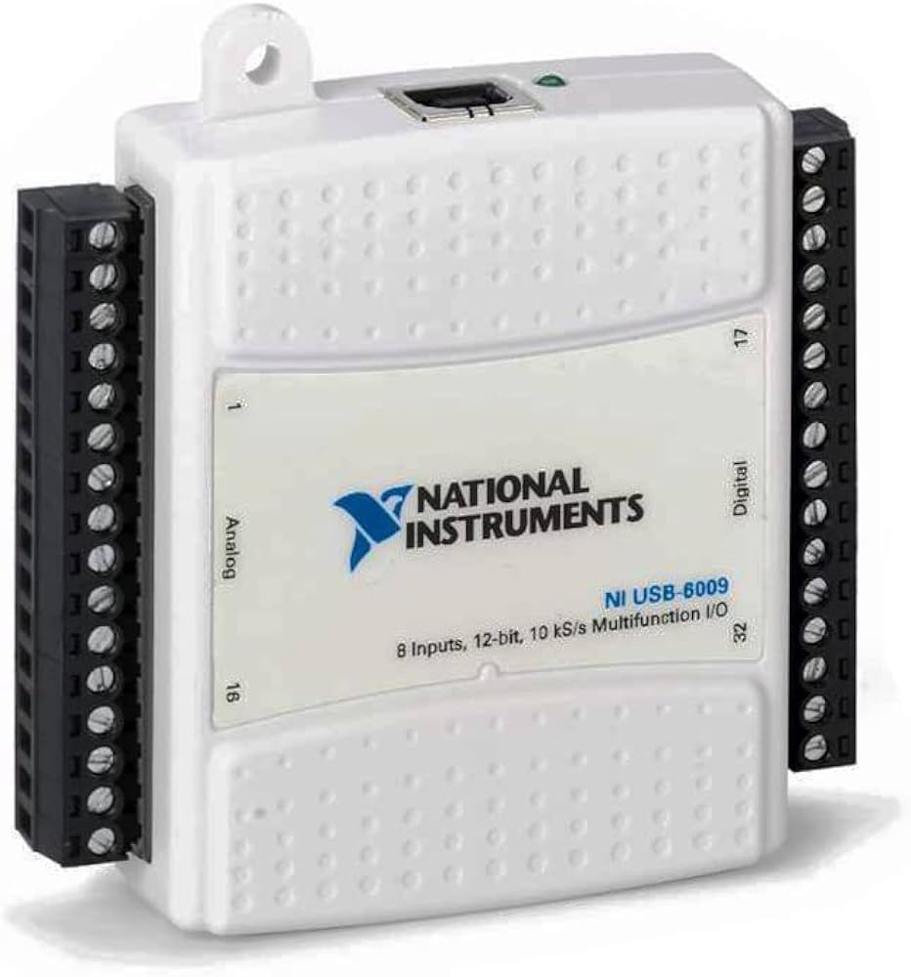
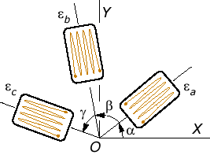
II. Read Data
데이터 수집하는 방법
센서에서 원하는 정보를 체득한다. 실제로 센서는 전기/전자회로를 통하여 우리가 만들 수도 있다. (e.g. 재료역학 Strain Rosette, Potentiometer)
데이터를 DAQ와 같은 장치를 통하여 값을 C 언어를 사용하여 받는다(실시간성을 만족하며).
실시간으로 값을 배열에 저장한 이후에 배열을 txt, csv 등 파일로 저장한다.
이런 데이터를 분석할 때 숫자를 보는 것은 우리가 이해할 때 쉽지 않다 → MATLAB으로 옮겨 시각화한다.
텍스트, 엑셀, mat 파일을 MATLAB으로 옮겨보는 시간을 가져보자
School of Mechanical and Control Engineering-Handong Univ.

Slide 5
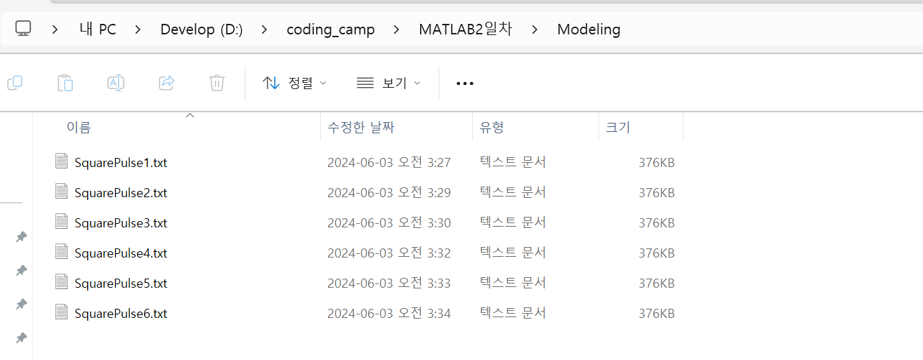
II. Read Data
다른 파일에 접근할 때, 해당 파일의 위치, 해당 파일의 이름 및 확장자를 잘 알아야 한다.
이는 읽을 파일 뿐 아니라, 함수, Simulink 등 모든 파일에 대하여 똑같다. (C도 동일하다. 상대경로 설정했던 것 처럼 e.g. )
헷갈릴 수 있으니, MATLAB에서는 모든 경로 설정은 절대 경로로 통일하겠다.
같은 폴더 내에 있는 파일이라면, 경로 없이 파일 이름만 있어도 된다(상대경로 개념).
#include "../myComplex.h"
절대 경로(위치)
파일의 이름
School of Mechanical and Control Engineering-Handong Univ.

Slide 6
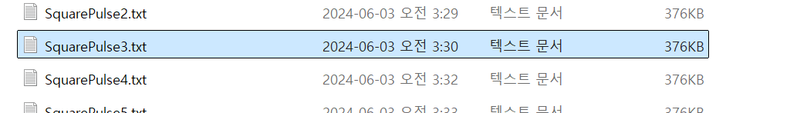
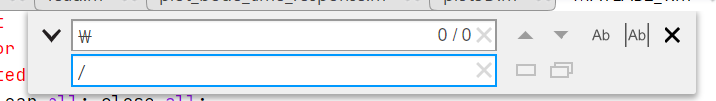
II. Read Data (텍스트/csv/out 파일 등)
가장 편하게 C에서 export하고, 읽기도 쉬운 파일은 텍스트 파일이다(그냥 어떻게 저장하던 매트랩은 알아서 잘 받아온다)
보통 데이터를 저장할 때, 시간, 정보 등을 같이 저장한다. → 행렬로 표현할 수 한다.
Readmatrix()라는 함수를 사용하여 간편하게 읽어보자
주소랑 파일 이름 일일히 다 쳐야되는가? 아니다. 클릭하고 ctrl + shift + c
4)로 절대경로를 복사한다면 폴더 나누는 것이 역슬래시일거다. 버전 따라서 역슬래시 하나를 읽지 못할 수도 있기 때문에 역슬래시를 한번씩 더 쳐주거나, 슬래시로 바꿔주자 (슬래시 추천)
일일히 치기 귀찮으면 ctrl+f를 통해서 모두 바꿔줄 수 있다.
이제 함수를 사용하면 읽혀지는 것을 확인할 수 있다.
data = readmatrix(＂주소\절대경로다\잊지말자\파일이름.txt");
School of Mechanical and Control Engineering-Handong Univ.

Slide 7
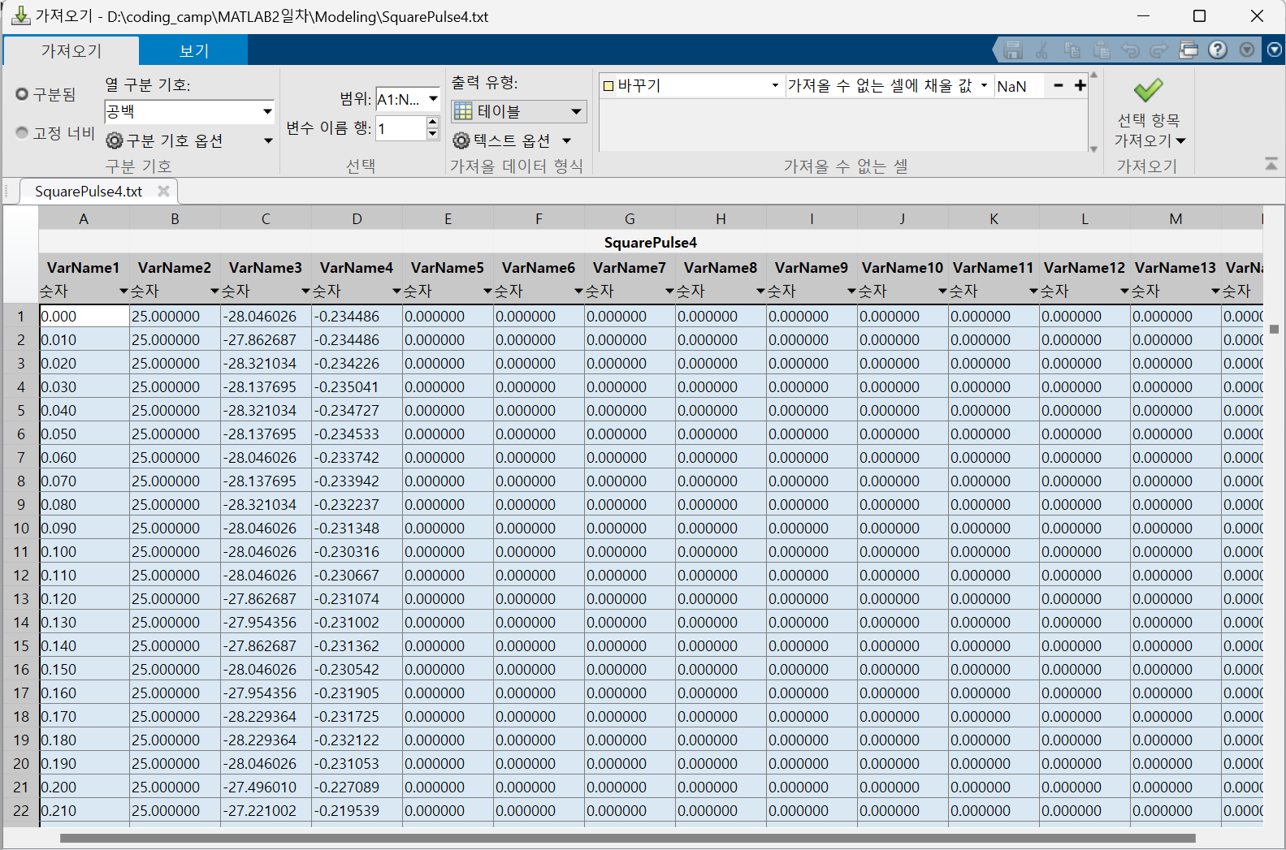
II. Read Data (직관적인 예제)
명령창으로 데이터 계산을 한다면 이 방법도 나쁘지만은 않다. 여러가지 방법론이 있는데 난 추천 안한다.
읽을 파일(텍스트, csv 등)을 드래그하여 MATLAB workspace에 놓는다.
가져오기 창이 뜬다. → 그대로 가져온다 (테이블형 변수로)
각 열은 이름이 있다 e.g. VarName1
이 이름으로 접근한다. → 변수이름.VarName1
School of Mechanical and Control Engineering-Handong Univ.

Slide 8
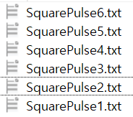
II. Read Data (자동화 예제)
비슷한 이름의 데이터를 모두 읽고 싶을 수도 있다.
데이터 수집도 자동화할 필요가 있다 (자동으로 만들어서 노가다를 줄이자)
옆에 데이터를 본다면, 이름은 비슷하고 확장자도 같으며, 뒤에 붙는 숫자만 다르다.
자동화를 하기 위해 사용할 함수는 다음과 같다.
Fullfile() → 경로와 파일이름을 합쳐준다.
Sprintf() → 파일 이름은 스트링 형식을 따른다. 파일 이름에 숫자를 채워준다.
셀형으로 저장하면 쉬울거다. 각자 실습을 해보자 → data{idx}로 저장하자.
% File Directory and File Name
file_dir = "D:\coding_camp\MATLAB2일차\Modeling";
file_name = "SquarePulse%d.txt";
School of Mechanical and Control Engineering-Handong Univ.

Slide 9
II. Read Data (자동화 예제)
확인은 다음 코드를 실행 시켜서 해보자
N_idx = 6;
TIME = 1; %ENUMERATION
INPUT = 2; %ENUMERATION
OUTPUT = 3; %ENUMERATION
VOLTAGE= 4; %ENUMERATION
%Visualization
figure, hold on; grid on;
for idx = 1:N_idx
time = data{idx}(:,TIME);
output= data{idx}(:,OUTPUT);
plot(time, output);
end
School of Mechanical and Control Engineering-Handong Univ.

Slide 10
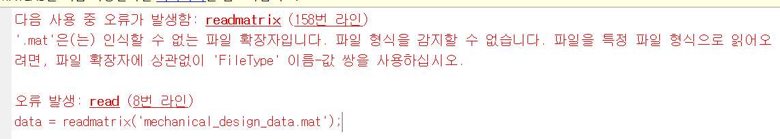
II. Read Data (.mat 파일)
.mat 파일은 MATLAB에서 변수, 함수 등을 넣기 위해 만들어진 파일 형식이다.
Readmatrix를 사용하면 이런 오류가 발생한다.
이 형식에는 load()를 사용한다.
Load 함수는 사실 readmatrix를 대신하여 txt,csv파일에도 사용할 수 있다.
data = load('mechanical_design_data.mat');
School of Mechanical and Control Engineering-Handong Univ.

Slide 11
III. Write Data
보통 시각화를 매트랩에서 하기 때문에 써서 데이터를 쓰는 거는 읽는 것보다 비교적 덜 사용한다.
하지만 할 수 있어야 한다. 다음에 내가 다른 MATLAB 파일에서 쓸 수도 있기 때문에.
일반적인 행렬 타입이라면 writematrix()를 사용한다.
행렬은 내가 사용한 행렬이고, 파일 이름도 내가 당장 쓰려고 만든다. 파일 이름은 상황에 맞게 지으면 된다.
.mat파일로 저장하고 싶다면 save()를 사용하자 다음과 같이 쓸 수 있다.
.mat의 장점은 구조체, 익명 함수 등을 저장할 수 있다는 것이다.
writematrix(행렬,＂파일이름.txt");
save("파일이름","변수명");
func_example = @(time) time^3;
save("func","func_example");
struct_var = struct('time', 0:0.1:10, ...
‘enum', ENUM);
save("struct","struct_var");
School of Mechanical and Control Engineering-Handong Univ.

